Slide 1
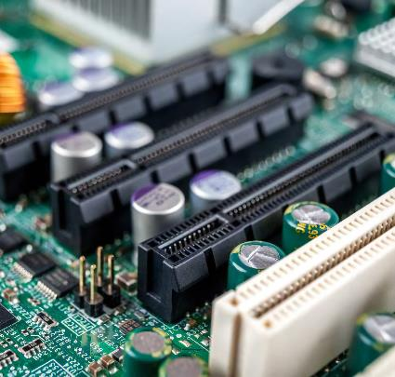
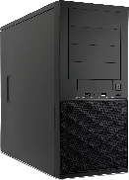

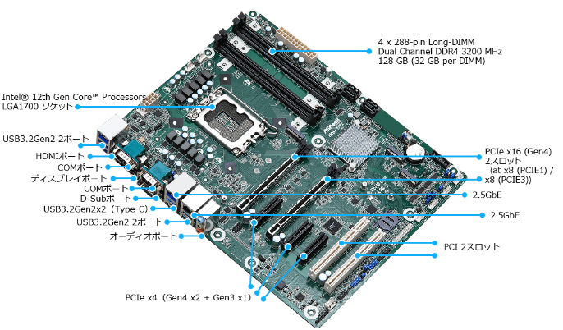

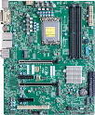





旧世代の業務用機器に接続できる!
PCIバス・RS232C
搭載のビジネスPC
安心の
5年間
長期保証
付き!
特定業務でご利用の方にお勧め
アプライドのFabrik PC®は、
一般的なビジネスPCとは一線を画す、産業用グレードのマザーボードを採用!
特徴
RS-232Cを搭載!
研究・検査機器の
接続と仕様に最適!
特徴
PCIスロット搭載!
最新のプロセッサ
を搭載したFA用PCでご利用頂けます。
特徴
PCIe 3.0スロット
搭載!機能が豊富な
ビルドを作成する
ことができます。
特徴
24時間365日の信頼性テストにて様々な場所の温度と湿度に対応した高い耐久性。
特徴
最新のintel CPUに対応しているため最新のFA機器をご利用頂けます。
Fabrik PCは、様々な業務用機器と接続が可能です!
パソコンと周辺機器を繋ぐインターフェースは時代と共に変化するため、最新のパソコンでは昔の機械に接続できないことが多々ありますが、産業用マザーボードであれば安心して接続が可能です。
Fabrik PC®ラインナップ 性能別に選べる2タイプ
■ OS：Microsoft® Windows® 11 Pro 64bit
■ CPU：インテル® Core™ i7-12700 プロセッサー
■ メモリ：16GB（8GB x2）DDR4-3200
■ SSD：1TB M.2 NVMe-SSD（高耐久仕様）
■ 光学ドライブ：DVDスーパーマルチ
■ GPU：オンボード（増設可能）
安心の長期
Windows
1
1
5年間保証
Pro
FabrikPC Type-PE052B-WOPS-U3-01
特別価格 292,000円(税込)
■ OS：Microsoft® Windows® 11 Pro 64bit
■ CPU：インテル® Core™ i9-12900 プロセッサー
■ メモリ：32GB（16GB x2）DDR4-3200
■ SSD：1TB M.2 NVMe-SSD（高耐久仕様）
■ 光学ドライブ：DVDスーパーマルチ
■ GPU：オンボード（増設可能）
安心の長期
Windows
1
1
5年間保証
Pro
FabrikPC Type-PE052B-WOPS-U3-02
特別価格 380,000円(税込)

Slide 2
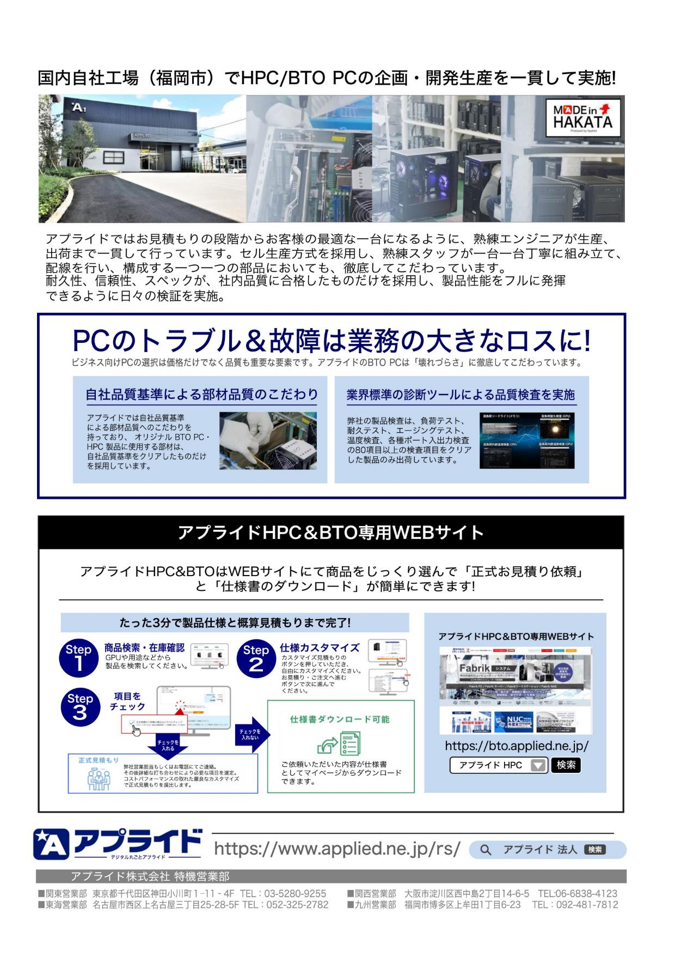
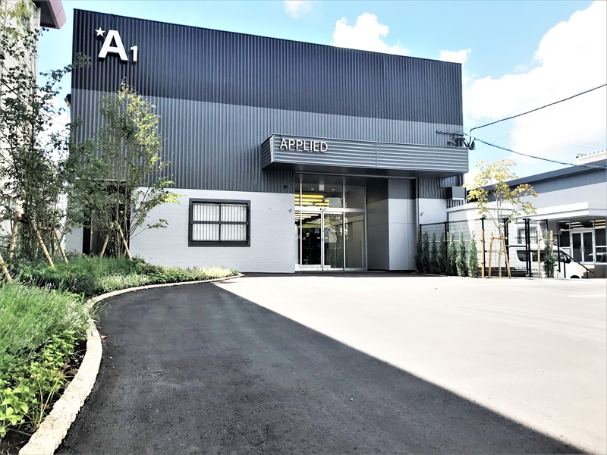
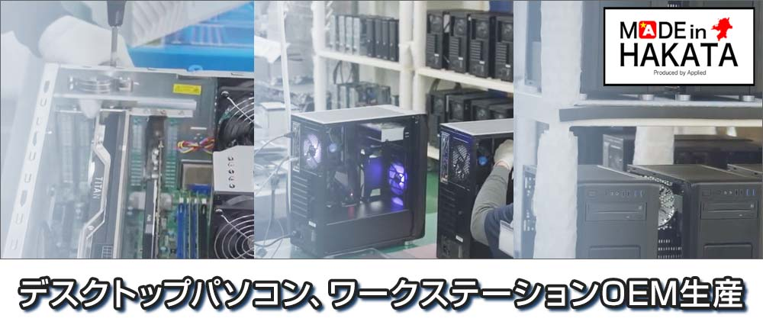
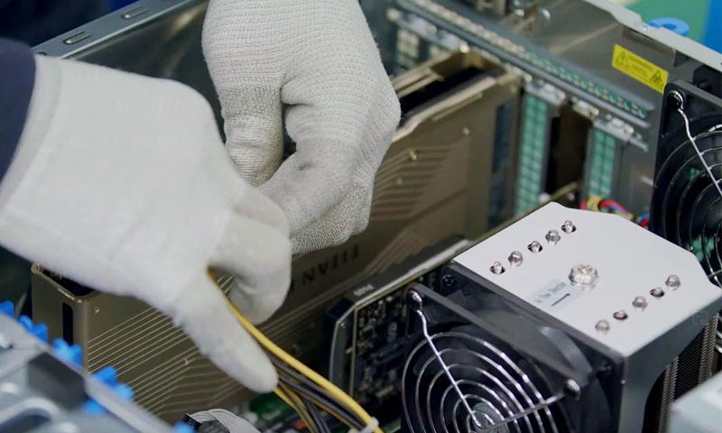
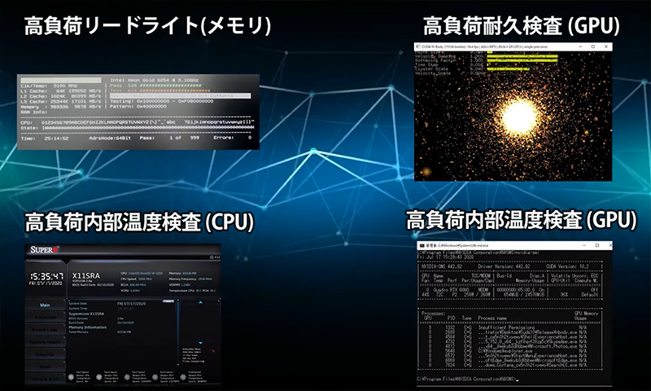









国内自社工場（福岡市）でHPC/BTO PCの企画・開発生産を一貫して実施!
アプライドではお見積もりの段階からお客様の最適な一台になるように、熟練エンジニアが生産、
出荷まで一貫して行っています。セル生産方式を採用し、熟練スタッフが一台一台丁寧に組み立て、
配線を行い、構成する一つ一つの部品においても、徹底してこだわっています。
耐久性、信頼性、スペックが、社内品質に合格したものだけを採用し、製品性能をフルに発揮
できるように日々の検証を実施。
PCのトラブル＆故障は業務の大きなロスに!
ビジネス向けPCの選択は価格だけでなく品質も重要な要素です。アプライドのBTO PCは「壊れづらさ」に徹底してこだわっています。
自社品質基準による部材品質のこだわり
業界標準の診断ツールによる品質検査を実施
アプライドでは自社品質基準
による部材品質へのこだわりを
持っており、 オリジナル BTO PC・
HPC 製品に使用する部材は、
自社品質基準をクリアしたものだけ
を採用しています。
弊社の製品検査は、負荷テスト、
耐久テスト、エージングテスト、
温度検査、各種ポート入出力検査
の80項目以上の検査項目をクリア
した製品のみ出荷しています。
アプライドHPC＆BTO専用WEBサイト
アプライドHPC&BTOはWEBサイトにて商品をじっくり選んで「正式お見積り依頼」
と「仕様書のダウンロード」が簡単にできます!
たった3分で製品仕様と概算見積もりまで完了!
アプライドHPC＆BTO専用WEBサイト
Step
商品検索・在庫確認
Step
仕様カスタマイズ
１
GPUや用途などから
製品を検索してください。
2
カスタマイズ見積もりの
ボタンを押していただき、
自由にカスタマイズください。
お見積り・ご注文へ進む
ボタンで次に進んで
ください。
Step
項目を
チェック
3
チェックを
入れる
チェックを
入れない
https://bto.applied.ne.jp/
弊社営業担当もしくはお電話にてご連絡。
その後詳細な打ち合わせにより必要な項目を選定。
コストパフォーマンスの取れた最良なカスタマイズ
で正式見積もりを提出します。
ご依頼いただいた内容が仕様書
としてマイページからダウンロード
できます。
アプライド HPC
検索
デ
ジ
タ
ル
丸
ご
と
ア
プ
ラ
イ
ド
https://www.applied.ne.jp/rs/
アプライド 法人
検索
アプライド株式会社 特機営業部
■関東営業部 東京都千代田区神田小川町１−11‐4F TEL：03-5280-9255
■東海営業部 名古屋市西区上名古屋三丁目25-28-5F TEL：052-325-2782
■関西営業部 大阪市淀川区西中島2丁目14-6-5 TEL:06-6838-4123
■九州営業部 福岡市博多区上牟田1丁目6-23 TEL：092-481-7812

